Slide 1
KÍNH CHÀO CÁC THẦY CÔ ĐẾN DỰ GIỜ LỚP 5A

Slide 2
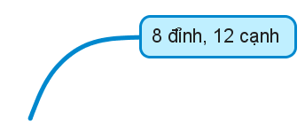
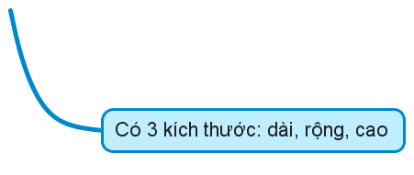
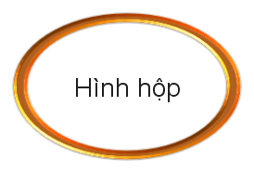
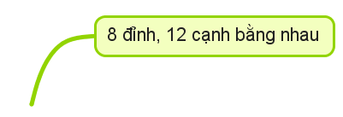
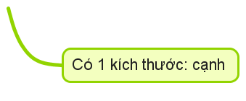
TOÁN: (Tiết 108)
HÌNH HỘP CHỮ NHẬT. HÌNH LẬP PHƯƠNG. HÌNH TRỤ (TIẾT 2)
(Bài học STEM: “Hộp quà yêu thương”)

Slide 3
TOÁN: (Tiết 108)
HÌNH HỘP CHỮ NHẬT. HÌNH LẬP PHƯƠNG. HÌNH TRỤ (TIẾT 2)
(Bài học STEM: “Hộp quà yêu thương”)
*Hoạt động 1: Đề xuất và lựa chọn ý tưởng cách làm một chiếc hộp dạng hình hộp chữ nhật, hình lập phương.
Sản phẩm đảm bảo 3 tiêu chí sau:
+Tiêu chí 1: Sản phẩm đúng đặc điểm của hình hộp chữ nhật, hình lập phương.
+Tiêu chí 2: Hình thức đẹp (trang trí màu sắc, phù hợp với quà tặng,…)
+Tiêu chí 3: Dụng cụ, vật liệu dễ tìm.

Slide 4
TOÁN: (Tiết 108)
HÌNH HỘP CHỮ NHẬT. HÌNH LẬP PHƯƠNG. HÌNH TRỤ (TIẾT 2)
(Bài học STEM: “Hộp quà yêu thương”)
*Hoạt động 1: Đề xuất và lựa chọn ý tưởng cách làm một chiếc hộp dạng hình hộp chữ nhật, hình lập phương.
* Gợi ý:
+ Nhóm em chọn làm hộp quà hình gì?
+ Dụng cụ, vật liệu sử dụng gồm những gì?
+ Mô tả phương án thiết kế (thiết kế mẫu, vẽ, cắt, gấp, trang trí,…) hình hộp chữ nhật, hình lập phương.
Sản phẩm đảm bảo 3 tiêu chí sau:
+Tiêu chí 1: Sản phẩm đúng đặc điểm của hình hộp chữ nhật, hình lập phương.
+Tiêu chí 2: Hình thức đẹp (trang trí màu sắc, phù hợp với quà tặng,…)
+Tiêu chí 3: Dụng cụ, vật liệu dễ tìm.

Slide 5
TOÁN: (Tiết 108)
HÌNH HỘP CHỮ NHẬT. HÌNH LẬP PHƯƠNG. HÌNH TRỤ (TIẾT 2)
(Bài học STEM: “Hộp quà yêu thương”)
*Hoạt động 1: Đề xuất và lựa chọn ý tưởng cách làm một chiếc hộp dạng hình hộp chữ nhật, hình lập phương.
Để tiến hành làm hộp quà bằng giấy, cần phải chuẩn bị một số vật dụng sau:
-Giấy cứng dùng để gấp hộp (hoặc giấy ô li, giấy A4 hoặc giấy gói quà tuỳ theo kích thước và mẫu hộp muốn làm)
-Giấy trang trí để làm nổi bật hộp quà, dùng giấy màu, giấy hoa văn
-Dây ruy băng để thắt nơ hoặc buộc hộp quà;
-Thước đo dùng để gập nếp và kẻ đường cho hộp quà;
-Một số vật dụng trang trí khác
-Kéo để cắt giấy theo kích thước mong muốn;
-Keo dán hoặc keo sữa để dán các mảnh giấy lại với nhau;
-Băng keo hai mặt để dán các miếng giấy trang trí lên hộp quà.

Slide 6
TOÁN: (Tiết 108)
HÌNH HỘP CHỮ NHẬT. HÌNH LẬP PHƯƠNG. HÌNH TRỤ (TIẾT 2)
(Bài học STEM: “Hộp quà yêu thương”)
*Hoạt động 1: Đề xuất và lựa chọn ý tưởng cách làm một chiếc hộp dạng hình hộp chữ nhật, hình lập phương.
*Hoạt động 2: Các nhóm tiến hành làm sản phẩm:

Slide 8
TOÁN: (Tiết 108)
HÌNH HỘP CHỮ NHẬT. HÌNH LẬP PHƯƠNG. HÌNH TRỤ (TIẾT 2)
(Bài học STEM: “Hộp quà yêu thương”)
*Hoạt động 1: Đề xuất và lựa chọn ý tưởng cách làm một chiếc hộp dạng hình hộp chữ nhật, hình lập phương.
*Hoạt động 2: Các nhóm tiến hành làm sản phẩm:
*Hoạt động 3: Chia sẻ, thảo luận và điều chỉnh
a) Các nhóm trưng bày sản phẩm và giới thiệu sản phẩm theo gợi ý:
+ Giới thiệu tên sản phẩm
+Vật liệu, đồ dùng được sử dụng.
+ Cách sử dụng chiếc hộp.
b) Lựa chọn sản phẩm yêu thích nhất:

Slide 9
Tiết học kết thúc
Cảm ơn quý thầy cô đã về dự giờ.
Chúc các em chăm ngoan - học giỏi.

